Slide 1
Výživa v dětském věku
Mgr. Štěpánka Vybíralová

Slide 2
Výživa
správná a vyvážená strava a výživa v dětském věku je důležitým předpokladem pro správný tělesný růst a psychosociální vývoj dítěte
nedostatečná výživa může velmi ovlivnit a narušit růst a vývoj dětského organismu a může vést k malnutrici – podvýživě
překračování potřebných živin a energie vede naopak k nadváze a obezitě
v raných obdobích života se nám formují stravovací návyky, které ovlivňují jedince i jeho zdraví během celého života
děti často preferují potraviny, které konzumují jejich rodiče
potravinová averze může trvat až do dospělosti, proto bychom neměli děti do jídla nutit

Slide 3
Faktory ovlivňující výživové požadavky dítěte

Slide 4
Geneticky podmíněné faktory
věk
pohlaví
vrozené reakce na základě chutě
vrozená onemocnění

Slide 5
Faktory životního prostředí
životní styl
kulturní zvyky a náboženské vyznání
ekonomická situace rodiny
reklama
přírodní prostředí
užívání léků

Slide 6
Výživa novorozence a kojence

Slide 7
Výživa novorozence a kojence
do jednoho roku věku výživu dětí můžeme rozdělit do tří období, každé z nich trvá 4 až 6 měsíců
první období je období výhradně mléčné stravy
druhé období je období přechodné, ve kterém dítěti podáváme k mléku nemléčné kašovité příkrmy
třetí je období smíšené stravy, kdy do jídelníčku zařazujeme vhodně upravenou stravu dospělých
novorozencům a kojencům nepodáváme kozí a neupravené kravské mléko

Slide 8
Období výhradně mléčné stravy
dítě přijímá výhradně mateřské mléko nebo náhradní mléčnou stravu
množství mléka pro zdravého kojence je přibližně 150–170 ml/kg/den
dítěti nepodáváme žádné jiné tekutiny.
nejlepší a nejvhodnější stravou pro novorozence je mateřské mléko
prvních 6 měsíců by měl být novorozenec výhradně kojen
umělá výživa nikdy nemůže nahradit mateřské mléko

Slide 9
Mateřské mléko - výhody
zajišťuje všechny živiny důležité pro růst a vývoj
je velmi dobře stravitelné a vstřebatelné
kbsahuje velké množství látek, které dítě chrání před infekčním onemocněním
kojení brání překrmování dítěte
tělesný kontakt přináší dítěti libé pocity a bezpečí a posiluje vzájemný citový vztah mezi matkou a dítětem
nejpraktičtější způsobem výživy, je připraveno kdykoliv a kdekoliv, má správnou teplotu, je čerstvé a hygienicky nezávadné

Slide 10
Počáteční mléka
určeno pro novorozence a kojence do 6 měsíců
v případě, že dítě nemůže být kojeno, je mu připravovaná počáteční strava
jako zdroj bílkovin se nejčastěji podává bílkovina kravského mléka
v současné době je na trhu nepřeberné množství různých dodavatelů umělých mlék
v případě, že má dítě nějaké zdravotní problémy, existují výrobky speciální kojenecké výživy

Slide 11
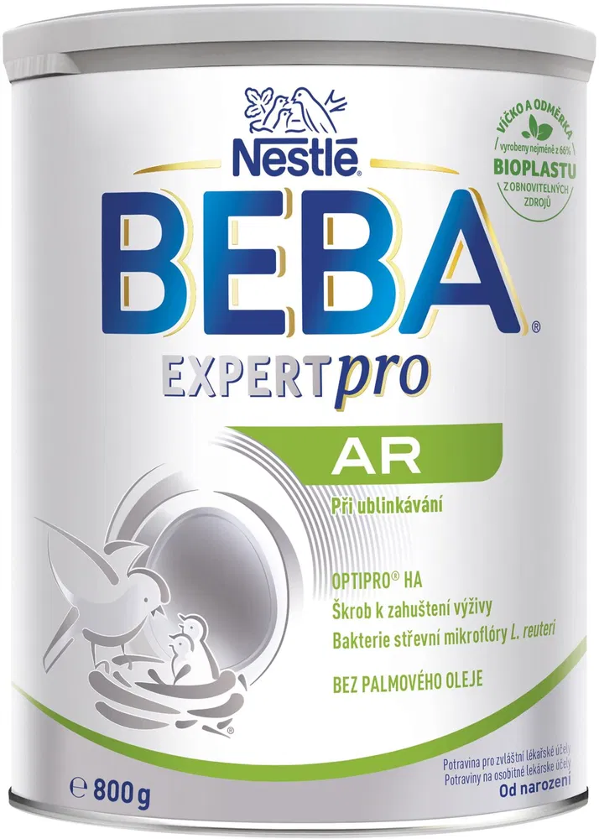

Antirefluxní mléko
speciální kojenecká mléka, která pomáhají řešit problémy s ublinkáváním
jejich složení je upraveno přidáním zahušťovadel, např. karubin, přirozený rostlinný škrob
gastroezofageální reflux je velmi častý projev, který se objevuje u 40 % všech novorozenců a kojenců
nejčastější projevy refluxu u miminek - častý pláč, zakuckávání se, ublinkávání až zvracení (většinou mezi 10–60 minutami po napití), odmítání pití, kroucení se a propínání do oblouku, neklidný spánek, nafouklé bříško

Slide 12

Hypoalergenní mléka
pokud se v rodině dítěte vyskytuje alergické onemocnění, můžeme podávat pro preventivní užit
bývají označeny písmeny HA
obsahují částečně štěpené bílkoviny kravského mléka
jejich celkové složení nemusí být při ABKM vhodné a často se stává, že ani takové mléko dítě nesnese

Slide 13
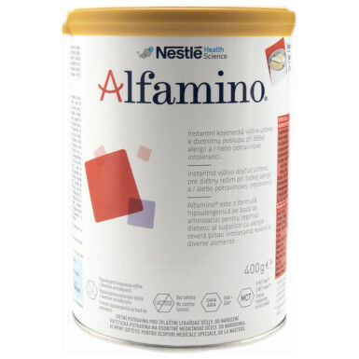

Aminokyselinové formule
podáváme v případě, že dochází k velmi závažným reakcím na kojenecké mléko, nebo nasazení hypoalergenního mléka nepomohlo ke zlepšení stavu
obsahují jednotlivé aminokyseliny, ze kterých se bílkoviny skládají
v žádné podobě neobsahují bílkoviny kravského mléka a proto jsou tolerovány i těmi nejtěžšími alergiky na mléko
stále častěji vícečetné alergie a některé děti mohou být alergické i na některé složky těchto mlék
Neocate - nesnesou děti s alergií na kokos, Alfamino - může vadit při alergii na brambory (bramborový škrob)
má horší chuťové vlastnosti a dítě ho může ze začátku odmítat

Slide 14
Příprava kojenecké stravy
výrobky kojenecké výživy jsou nejvíce sledovanými potravinářskými výrobky
musí odpovídat přísným požadavkům na složení a podléhají přísným hygienickým normám
veškerá distribuovaná kojenecká výživa podléhá přísné hygienické kontrole a musí ji schválit Česká pediatrická společnost J. E. Purkyně
příprava stravy pro novorozence a kojence podléhá přísnějším hygienickým pravidlům, než příprava stravy pro dospělé

Slide 15
Příprava kojenecké stravy v nemocnici
v nemocnici kojeneckou stravu připravujeme v mléčné kuchyni, kde platí zvýšená hygienická pravidla
mléčná kuchyně je rozdělená do tří částí – přípravna, vlastní mléčná kuchyňka, vedlejší místnost
přes den by měly být připravovány čerstvé porce na každou dávku, na noc je strava připravena předem a uložena v lednici ke spotřebě
https://www.youtube.com/watch?v=7UgYTCAkXP8

Slide 16
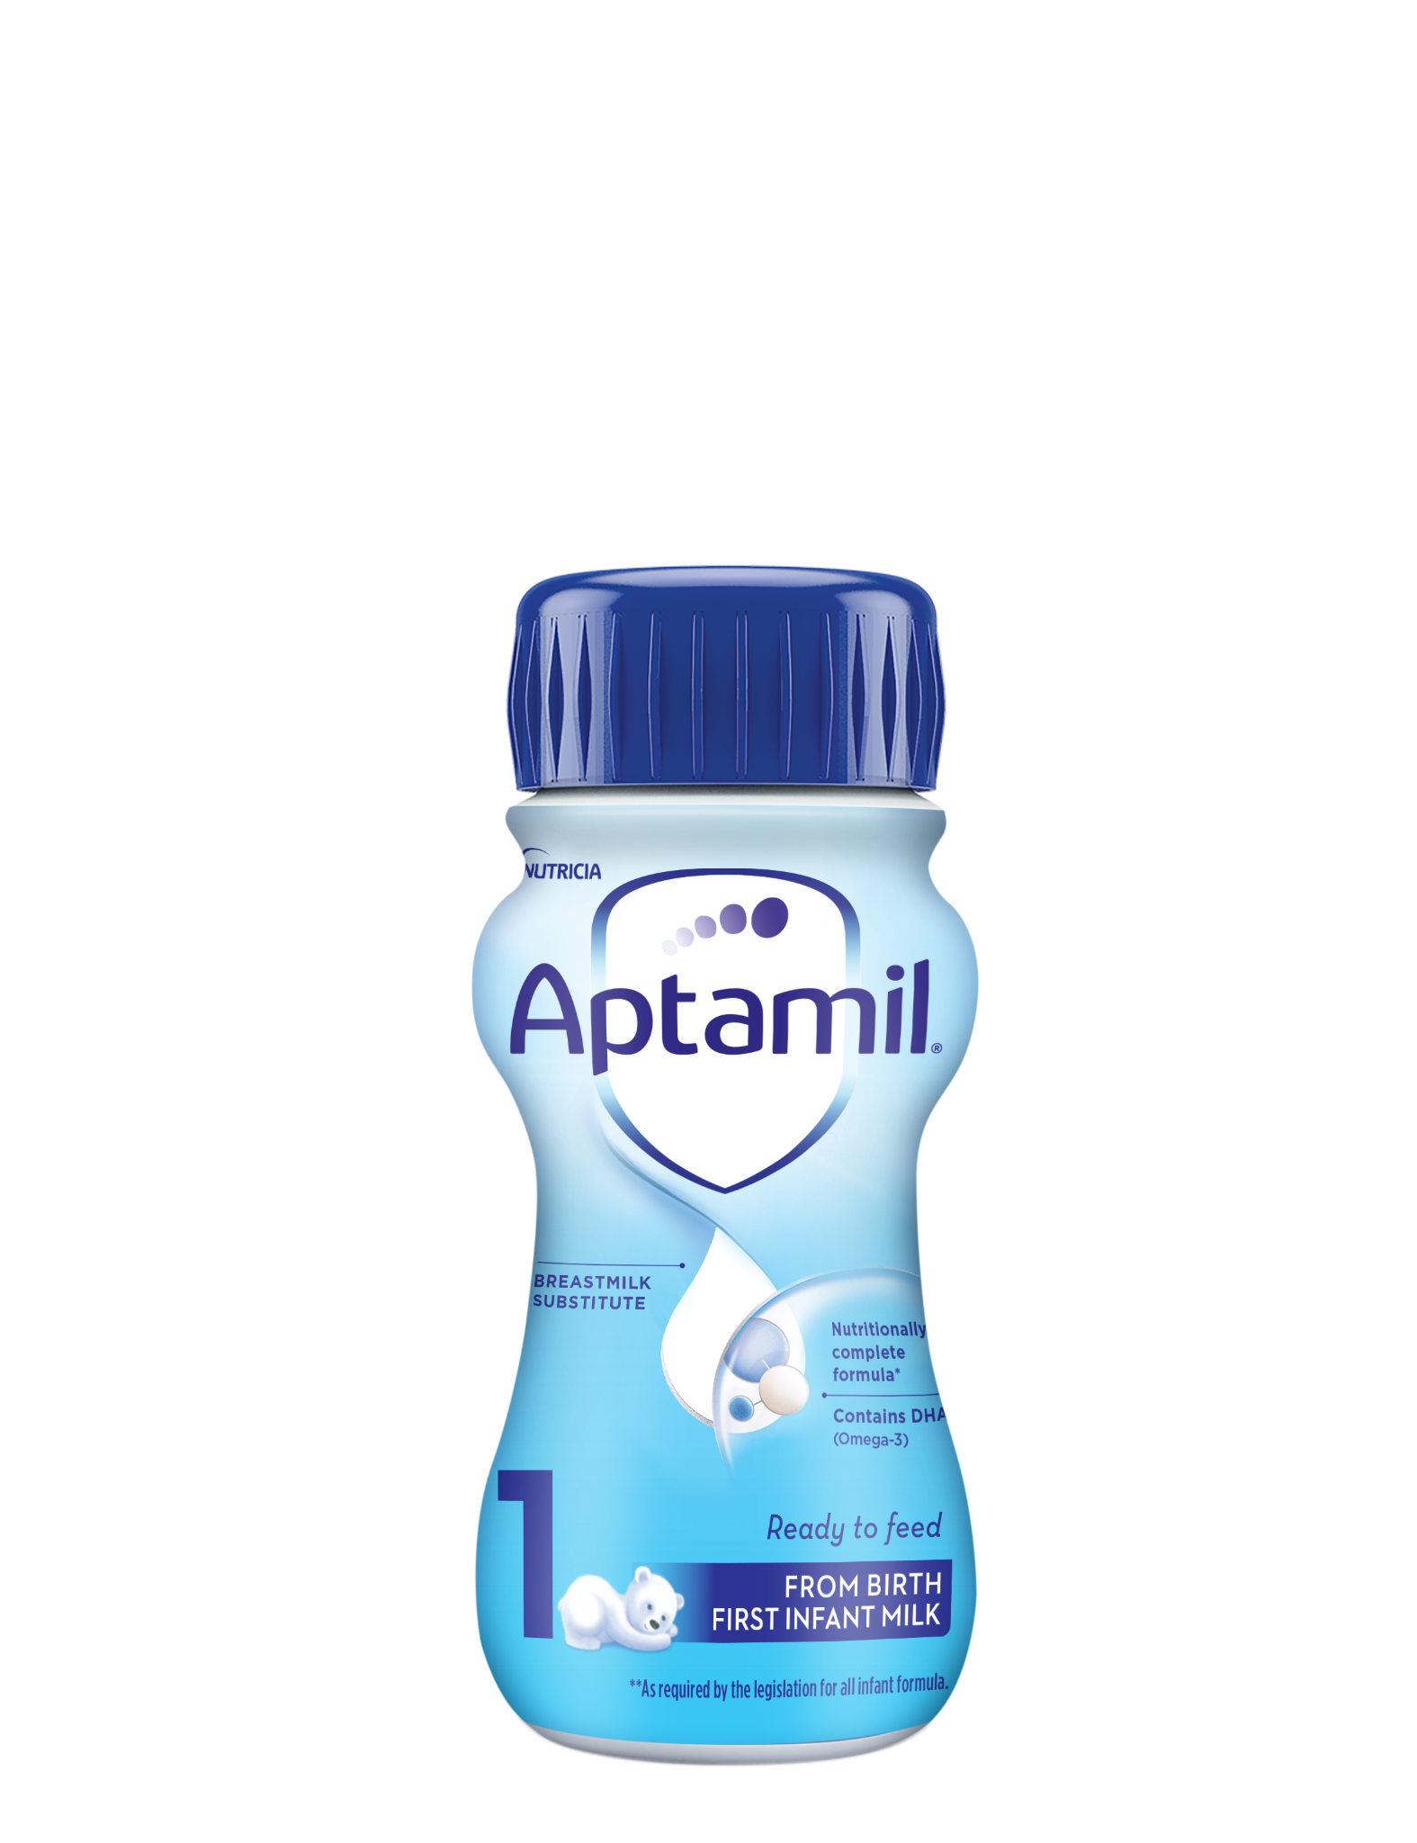

Příprava kojenecké stravy
některé nemocnice mléčné kuchyně omezují, nebo zcela ruší, dětem podávají stravu vyráběnou továrně
mléko ohříváme ve vodní lázni, používání mikrovlnné trouby je zcela nevhodné
zbytky, které dítě nesní, musíme vyhodit.
V případě, že matka podává dítěti umělou stravu, musí být sestrou poučena o správné přípravě
důkladné omytí rukou před přípravou mléka a nutnost zachování základních hygienických pravidel
nutnost vyvařování všech pomůcek, které používáme k přípravě kojenecké stravy a krmení
připravovat mléko přesně podle návodu, dávat přesně určenou dávku
používat kojeneckou vodu
musíme matku informovat o nevhodnosti podávání „silnějšího“ mléka

Slide 17
Krmení z láhve
z láhve krmíme zásadně jen děti, které nejsou kojeny
pokud dítě krmíme z lahve, musíme vybrat savičku s vhodným otvorem, neměl by být příliš velký
při krmení dítěte z láhve sedíme a dítě máme ve zvýšené poloze opřené o předloktí, udržujeme s dítětem zrakový kontakt a komunikujeme
láhev držíme v šikmé poloze, tak aby savička byla plná, bez vzduchu

Slide 18
Krmení z láhve
dítě často při pití polyká vzduch, proto je nutné jej nechat mezi jídlem odříhnout ve svislé poloze
při říhnutí si může dítě ublinknout, není třeba se tímto znepokojovat
děti není třeba na krmení budit, při krmení se řídíme jejich potřebou
uměle živené děti mívají delší pauzu mezi krmením, než děti kojené, příčinou je , že mateřské mléko je pro dítě lépe stravitelné

Slide 19
Přechodné období

Slide 20
Nemléčné příkrmy
nezačínají se dětem podávat nejdříve po ukončení 4. měsíce života
pokud je dítě kojeno, mělo by být plně kojeno 6. měsíců a teprve potom by mělo dítě dostávat příkrm
na konci šestého měsíce již mléko nepokrývá požadavky na energii
nepodáváme dříve, dětem to nijak neprospívá, zatěžuje jim to ledviny a zvyšuje riziko vzniku alergií

Slide 21
Zeleninové příkrmy
první nemléčný příkrm by měl být zeleninové pyré z nedráždivé zeleniny
zelenina = cenný zdroj vitamínů, minerálních látek a vlákniny
nahradíme jím polední dávku mléka
neexistuje žádné přesné správné pořadí zavádění zeleniny
lepší začít s jednoduchými a jemnými nasládlými chutěmi - mrkev, květák, brokolice, dýně, batáty
nevhodná je sterilovaná zelenina (vysoký obsah soli)

Slide 22
Maso a ryby
přibližně po dvou týdnech můžeme k zelenině začít přidávat maso a ryby
maso = zdroj hodnotných bílkovin, vitamínů skupiny Ba železa
ryby = omega š mastné kyseliny a jód
v jídelníčku kojence zhruba 6x týdně, zpočátku cca 20g, poté 35 g
jednou nebo dvakrát týdně je možné maso nahradit dobře uvařeným žloutkem
opět platí - žádné přesné a jediné pořadí neexistuje
nejsou vhodné polotovary a masné výrobky (párky, šunka, salámy)

Slide 23
Ovocné příkrmy
asi po měsíci podávání zeleninových příkrmů začneme s podáváním ovocného pyré
ovoce = bohatý zdroj sacharidů, vitamínů, minerálních látek, vlákniny
nahradíme další mléčnou dávku
začínáme pyré z nedráždivého ovoce, neexistuje jediné správné pořádí
každé nové ovoce přidáváme z odstupem 2 až 3 dnů
ovocné pyré nepřislazujeme a nepodáváme piškoty, můžeme smíchat s neslazeným jogurtem

Slide 24
Obilniny
obilniny = obsahují sacharidy, vitamíny sk. B, minerální látky
vhodné zavést včas kvůli předcházení vzniku alergie na lepek
obilniny do stravy vhodné zavést prostřednictvím obilných kaší
kaše možno podávat kdykoliv během dne
dva typy kaší - kaše nemléčná a mléčná, vhodné začít s nemléčnou a přidat do ni mateřské nebo kojenecké mléko

Slide 25
Pokračovací mléka
po zavedení nemléčného příkrmu, dítěti můžeme podávat tzv. pokračovací mléka
nejsou vhodné k výlučně mléčné stravě, protože nekryjí plně potřeby dítěte
označují se číslem 2 nebo slovem plus
mléka označována číslem 3 nebo slovem Junior jsou určena dětem v batolecím věku
pokračovací mléka jsou vyráběna jako mezistupeň mezi mlékem počátečním a mlékem kravským

Slide 26
Tekutiny
dítě, které není kojené, potřebuje tekutiny od 6. měsíce
dítěti kojenému podáváme tekutiny až od 10. měsíce
mladší děti potřebují doplňovat tekutiny jen při teplotě, zvýšeném pocení, průjmu nebo ztrátě chuti k jídlu
nejlepším nápojem je kojenecká voda
čaje nebo ovocné šťávy nikdy nepřislazujeme, pokud je dítěti podáváme
ovocné šťávy nejsou nezbytné - v mateřském mléce je dostatečné množství vitamínu C a náhrady mateřského mléka jsou jím obohacovány, po zavedení příkrmu je příjem vitamínu C obsažen v dostatečném množství v ovoci a zelenině

Slide 27
Období smíšené stravy

Slide 28
Smíšená strava
jídelníček se začíná podobat jídelníčku dospělého člověka
zařazujeme nově obilniny, brambory, těstoviny, zeleninu, ovoce, maso, vaječný žloutek a výrobky z mléka
s opatrností můžeme začít podávat luštěniny
jídlo by mělo být měkké, nesolené a nekořeněné
příkrmy by neměly být mixované, ale ve formě hrubě nasekaných kousků, které dítě nutí kousat
zároveň nesmíme podávat žádné tuhé, pevné kousky, které by mohly být vdechnuty
jídlo podáváme vsedě, nejlépe u stolečku a dítě se učí jíst samo lžičkou, důležitá je naše pomoc
tekutiny podáváme z hrnečku, ne z kojenecké lahve

Slide 29
Správné stravovací návyky kojenců

Slide 30
Snídaně, oběd, večeře
tři hlavní jídla, dvě svačiny a mléko po probuzení a před psaním
správný jídelníček zajišťuje průběžný příjem energie a živin po celý den
mezi jídly ideálně rozestup tří hodin, ne vždy lze však dodržet
nepřestáváme s kojením nebo podáváním náhradní mléčné výživy
ideální stravování u jednoho stolu s rodiči - dítě se učí napodobováním

Slide 31
Do 1. roku dítěti nepodáváme
minerální vody
běžné a sladké pečivo
bonbony, kakao, čokoládu
celé ořechy, semínka
solené pochutiny
slazené nápoje
smažené pokrmy
tvrdé, plísňové, uzené a tavené sýry
kečup, hořčici, sojovou omáčku
instantní jídla

Slide 32
Výživa batolat a dětí předškolního věku

Slide 33
Výživa od jednoho roku
dramaticky se mění způsob výživy
při jídle je nutná neustálá kontrola dítěte rodičem, nebo osobou pečující
nutné vést dítě k tomu, aby pochopilo důležitost správné výživy a osvojilo si vhodné stravovací návyky
v tomto období děti často ztrácejí zájem o jídlo, jedí méně, odůvodňujeme to tím, že děti méně rostou v tomto období a zvyšuje se jejich zájem o okolí
odmítání jídla může být také projevem nově zjištěné nezávislosti
rodičům ztráta chuti k jídlu dělá starosti, proto se snažíme je uklidnit a vše jim vysvětlit
děti do jídla nenutíme, nabízíme jim rozmanitá jídla s různou chutí, teplotou a konzistencí

Slide 34
Stravování větších děti
batolata a děti v předškolním věku by měly jíst 5x denně
jejich strava by měla být pestrá
děti by jídlo měly přijímat u stolu, ze začátku s dospělým, kolem dvou let samostatně
vhodná je velikost stolků a židliček určených dětem, pokud jí u stolu s ostatními členy rodiny, mělo by dítě mít vyvýšenou židli, aby se mu jedlo pohodlně
zpočátku jí dítě z misky, později hluboký a nakonec i plytký talíř
k jídlu nejprve používáme lžíci, postupně dítě učíme jíst příborem
dvouleté dítě by mělo bravurně zvládat jíst lžíci a v šesti letech dítě začíná používat nůž k mazání a krájení
tekutiny podáváme z hrnečku
dítě by při jídle nemělo sledovat televizi, ani se věnovat jiným aktivitám

Slide 35
Rizika u stravování
u dětí do 4 let věku hrozí riziko aspirace, z tohoto důvodu je nutné nepodávat dětem stravu malou, kulatou, nesnadno rozpustitelnou slinami
dalším velmi rizikovým faktorem je běhání při jídle, velké množství potravy v ústech a pozor na podávání anestetik při prořezávání zubů, které dítěti může znecitlivit zadní larynx

Slide 36
Výživa dětí školního věku a adolescentů

Slide 37
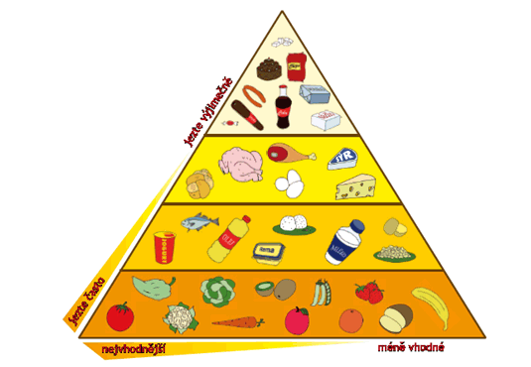
Strava školáků a dospívajících
velmi se podobá stravě dospělých
musí pokrývat potřebu jedince pro růst
v období zvýšeného růstu dochází ke zvýšené spotřebě energie, zvyšují se nároky na kvalitní bílkovinu a zvyšuje se potřeba vápníku
u adolescentních dívek narůstá potřeba přívodu železa
u dětí je častý nedostatek vitamínu A, B, C
strava by měla být velmi pestrá a vyvážená

Slide 38
Specifika výživy u hospitalizovaných dětí

Slide 39
Specifika u hospitalizovaných dětí
hospitalizace mění zvyky a rituály dítěte a to i v oblasti výživy
dítě se stravuje jinak v domácím prostředí, což vede často k nechutenství a poruchám příjmu potravy
tomu dále přispívá nemoc jako taková a také bolest a stres
velmi důležité, při přijetí zjistit, jaké má dítě stravovací návyky a pokud je to možné, tak se maximálně snažíme o zachování jeho stravovacích návyků
v případě potřeby jídlo nakrájíme a nebo dítě nakrmíme
některé děti musejí dodržovat speciální diety, problém nastává hlavně tehdy, pokud zasahujeme do jejich stravovacích zvyklostí, kdy jsme nuceni omezit některé jejich oblíbené potraviny

Slide 40
Otázky

Slide 41
Co může ovlivnit výživu v dětském věku?
Co je mléčná kuchyň?
Kdy a proč začínáme podávat nemléčné příkrmy?
Jak edukovat matku ohledně tekutin pro dítě do jednoho roku?
Jaké potraviny nejsou vhodné pro děti do jednoho roku?
Jak předejdete riziku aspirace u dítěte?

